Slide 1
Mysql锁的分类及使用
金融 | 技术中心 | 平台技术部
2021年6月14日
分享人：吕东杰

Slide 2
1.事务

Slide 3
事务概念
事务是数据库最小的工作单元，是作为一个逻辑单元执行的
它是区别于文件系统重要的特性之一
不可再拆分
事务内的语句要么全部成功，要么全部失败

Slide 4
事务的四大特性
原子性 (Atomicity): 对数据库的一系列的操作，要么都是成功，要么都是失败
一致性 (Consistent): 事务将数据库从一种状态转变为下一钟一致状态，是数据库的完整性约束没有被破坏
隔离性 (isolation): 每个读写事务的对象对其他事务的操作对象能相互分离，该事务提交前对其他事务不可见
持久性 (Durable): 事务一旦提交，其结果就是永久性的

Slide 5
事务分类
扁平事务
带保存点的事务
链事务
嵌套事务
分布式事务

Slide 6
事务分类-扁平事务
扁平事务：
扁平事务 是事务类型中最简单的一种，但是在实际生产环境中，这可能是使用最频繁的事务所有操作都处于同一操作层次，在生产环境中使用最频繁。
由BEGIN WORK开始，由COMMIT WORK或ROLLBACK WORK结束，其间的操作是源自的，要么都执行，要么都回滚。
扁平事务的主要限制是不能提交或者回滚事务的某一部分，或分几个步骤提交。例如用户在旅行网站上进行自己的旅行度假计划，用户设想从杭州到意大利的佛罗伦萨，这两个城市没有直达的班机，需要用户预订并转呈航班，需要或者搭火车等待。用户预订旅行度假的事务为：
S1：预订杭州到上海的高铁
S2：上海浦东国际机场坐飞机，预订到米兰的航班
S3：在米兰转火车前往佛罗伦萨，预订去佛罗伦萨的火车
Notes:
Redis 的一个字符串最大 512M
一个二级数据结构（比如 hash、list、set 、zset）大概可以存40亿数据（2^32-1）

Slide 7
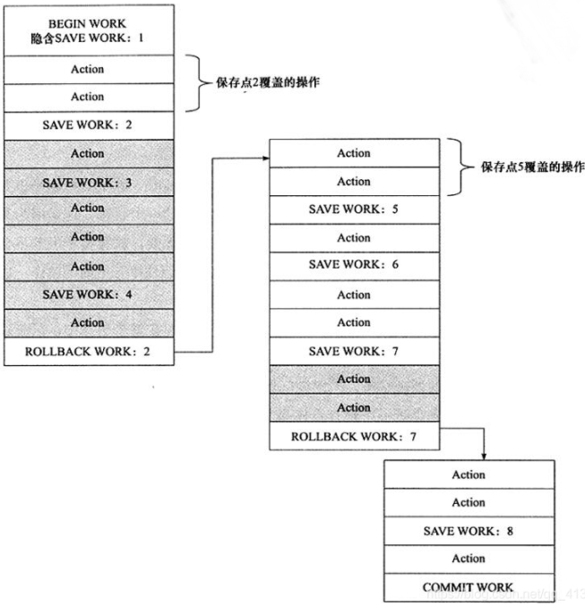
事务分类-带保存点的事务
因为某些事务可能在执行过程中出现的错误并不会导致所有的操作都无效，放弃整个事务不合乎要求，开销太大，保存点用来通知事务系统应该记住事务当前的状态，以便当之后发生错误时，事务能回到保存点当时的状态
保存点用SAVE WORK函数来建立，通知系统记录当前的处理状态。当出现问题时，保存点能用作内部的重启动点，根据应用逻辑，决定是回到最近一个保存点还是其他更早的保存点

Slide 8
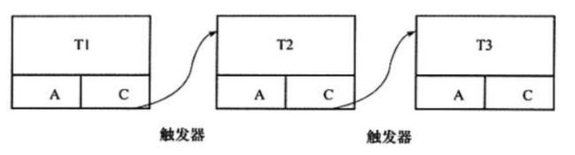
事务分类-链事务
链事务 可视为保存点模式的一种变种，带有保存点的扁平事务
链事务的思想是：在提交一个事务时，释放不需要的数据对象，将必要的处理上下文隐式地传给下一个要开始的事务，提交事务操作和开始下一个事务操作 将合并为一个原子操作，这意味着下一个事务将看到上一个事务的结果，就好像一个事务中进行的一样，链事务的工作方式如下：
链事务中的回滚仅限当前事务，即只能恢复到最近的一个保存点

Slide 9
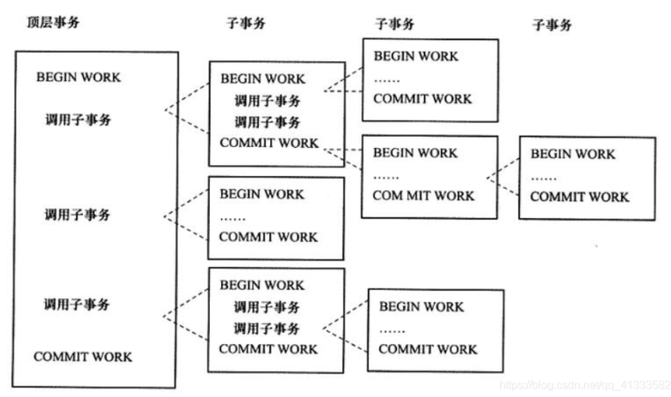
事务分类-嵌套事务
嵌套事务是由若干事务组成的一棵树，子树既可以是嵌套事务也可以是扁平事务
处在叶节点的事务是扁平事务，但是每个事务从根到叶节点的距离可以说是不同的
位于根节点的事务称为顶层事务，其他称为自事务。事务的前驱称(predecessor)为父事务(parent)，事务的下一层称为儿子事务(child)
子事务既可以提交也可以回滚。但是它的提交操作并不马上生效。除非其父事务已经提交。因此可以推论出，任何子事务都在顶层事务提交后才真正的提交
树中的任意事务回滚会引起它的所有子事务一同回滚，故子事务仅保留ACI特性而不具有D特性
事务之间可以并行的执行

Slide 10
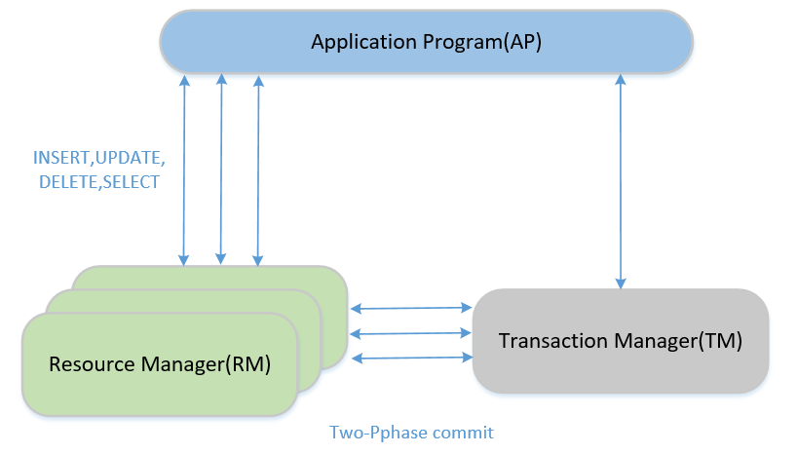
事务分类-分布式事务
在分布式环境下运行的扁平事务，允许多个独立事务资源参与到一个全局事务中
Innodb 提供了对XA事务的支持，并通过XA来支持分布式事务的实现
XA事务：由资源管理器、事务管理器和应用程序组成
资源管理器：提供访问事务资源的方法，mysql中就是mysql本身
事务管理器：协调参与全局中的事务
应用程序：定义事务的边界，指全局职务中的操作

Slide 11
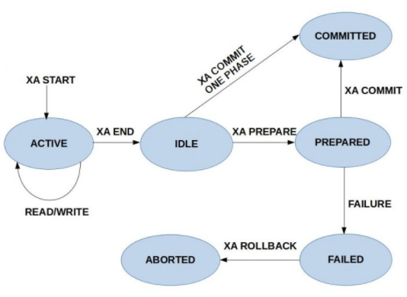
事务分类-分布式事务
两段式提交
第一阶段：准备阶段，所有参与事务的节点都开始准备，告诉事务管理器准备好提交了
第二阶段：提交阶段，当transaction manager确认所有参与者都ready后，向所有参与者发送commit或rollback命令
XA事务 状态转换图如图所示：
XA START/BEGIN启动事务并定义其全局事务标识符。
XA END指定活动事务的结束。
XA PREPARE准备提交事务。
XA COMMIT [ONE PHASE]提交并终止准备好的事务。
在ONE PHASE选项的情况下，准备和提交在单步结束事务中执行。
XA ROLLBACK 回滚并终止事务。
XA RECOVER显示有关所有PREPARED事务的信息。
XA START将事务置于 ACTIVE 状态。一旦活动事务执行了所有语句，就会发出XA_END语句，将事务置于 IDLE 状态。对于 IDLE 事务，可以发出XA PREPARE或XA
COMMIT ONE PHASE。XA PREPARE 将事务置于 PREPARED 状态。然而，XA COMMIT ONE PHASE准备并提交事务。对于 PREPARED XA 事务，发出XA COMMIT
以提交结束事务。

Slide 12
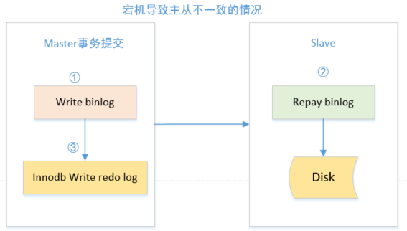
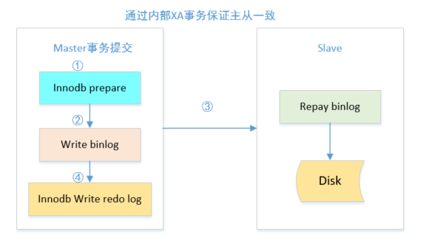
事务分类-分布式事务
以上介绍的是外部XA事务，除此之外mysql还存在另一种分布式事务，其在存储引擎和插件本身，又或者在存储引擎与存储引擎之间，称之为内部XA事务。
最常见的是binlog和innodb之间，主从同步时，在事务提交时先写binlog再写redolog,这个操作需要是原子的，必须同时写入。
若binlog先写了，在写入innodb时，发生宕机，那么slave可能收到master传过去的binlog并执行，最终造成主从不一致，如下图：

Slide 13
事务实现
锁+MVCC：保证了隔离性
redo log：保证了事务的原子性和持久性
恢复提交的事务修改的页操作，是一种物理日志
undo log：保证了事务的一致性
回滚记录到某个特定的版本，是一种逻辑日志

Slide 14
事务并发三大问题-脏读
一个事务读取了另一个事务未提交的数据
步骤 | Trannnsaction A | 结果 | Trannnsaction B
1 | begin
2 | select * from student where id =2 |  | begin
3 |  |  | update student set name='小花' where id =2;
4 | select * from student where id =2
5 |  |  | rollback ;
6 | select * from student where id =2

Slide 15
事务并发三大问题-不可重复读
是指在一个事务内，多次读同一数据。在这个事务还没有结束时，另外一个事务也访问该同一数据。那么，在第一个事务中的两次读数据之间，由于第二个事务的修改，那么第一个事务两次读到的的数据可能是不一样的。这样就发生了在一个事务内两次读到的数据是不一样的，因此称为是不可重复读
步骤 | Trannnsaction A | 结果 | Trannnsaction B
1 | begin
2 | select * from student where id =2 |  | begin
3 |  |  | update student set name='小花' where id =2;
 |  |  | commit；
4 | select * from student where id =2

Slide 16


事务并发三大问题-幻读
在一次事务里面，多次查询之后，结果集的个数不一致的情况叫做幻读。而多或者少的那一行被叫做 幻行
步骤 | Trannnsaction A | 结果 | Trannnsaction B
1 | begin
2 | select * from student where id >1 |  | begin
3 |  |  | INSERT INTO student (id, age, name, tel, sex) VALUES (3, 20, '王五', '18001115533', 1);
 |  |  | commit；
4 | select * from student where id >1

Slide 17
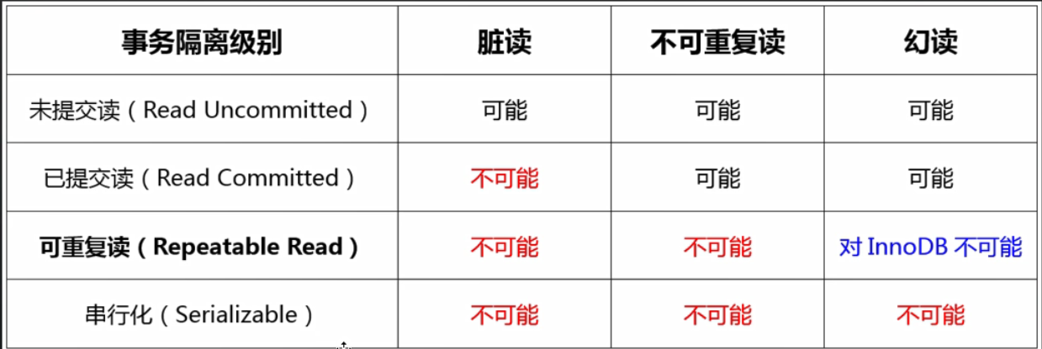
Innodb对事务隔离级别的支持程度

Slide 18
事务隔离级别-解决方案
第一种：在读取数据前，对其加锁，阻止其他事务对数据的修改（LBCC） Lock Based Concurrency Conntrol
第二种：生成一个数据请求时间点的一致性数据快照，并用这个快照来提供一定级别（语句级或事务级）的一致性读取（MVCC） Muti Version Concurrency Control

Slide 19
Innodb 锁的基本类型
共享锁（行锁）Shared Locks
排他锁（行锁）Exclusive Locks
意向共享锁（表锁）Intention Shared Locks
意向排他锁（表锁）Intention Exclusive Locks
锁的兼容性如下所示：
 | X | IX | S | IS
X | 冲突 | 冲突 | 冲突 | 冲突
IX | 冲突 | 兼容 | 冲突 | 兼容
S | 冲突 | 冲突 | 兼容 | 兼容
IS | 冲突 | 兼容 | 兼容 | 兼容

Slide 20

行锁-共享锁
共享锁：允许事务读取一行数据，也叫读锁。
加锁方式：可以用select …… lock in share mode;的方式手工加上一把读锁
锁兼容：若一个事务已经获得行R的共享锁，那么另外的事务T2可以立即获得行r的共享锁，因为读取并没有改变行r的数据
示例：
步骤 | Trannnsaction A | 结果 | Trannnsaction B
1 | begin |  | begin
2 | select * from student where id =2 lock in share mode ;
3 |  |  | select * from student where id =2 lock in share mode ;
4 | commit;
5 |  |  | commit;

Slide 21
行锁-排他锁
排他锁：用来操作数据的，允许事务删除或更新一行数据，也叫写锁。
加锁方式：可以用select …… for update;的方式手工加上一把X锁,删除或更新数据时自动加锁
示例：
步骤 | Trannnsaction A | 结果 | Trannnsaction B
1 | begin |  | begin
2 | select * from student where id =2 for update
3 |  | 等待 | select * from student where id =2 for update
4 | commit;
5

Slide 22
表锁-意向锁
Innodb 支持多粒度锁，这种锁允许事务在行级上的锁和表级上的锁同时存在，为了支持不同力度上进行加锁操作，innodb支持一种额外的方式，称之为意向锁。
意向锁是存储引擎自己维护的，用户无法手动操作。
意向锁解决的问题
如果另一个任务试图在该表级别上应用共享或排它锁，则受到由第一个任务控制的表级别意向锁的阻塞。第二个任务在锁定该表前不必检查各个页或行锁，而只需检查表上的意向锁

Slide 23
表锁-AUTO-INC Locking
自增长是数据库的一种常见的属性，是一种特殊的表锁机制
通过参数Innodb_auto_lock_mode 控制自增长模式，默认为1
插入类型分类：
Innodb_auto_lock_mode参数说明：
插入类型 | 说明
Insert-like | 所有插入语句
simple inserts | 插入前能确定查插入行数的语句 不包含 insert... on duplicate key update
bulk inserts | 插入前不能确定查插入行数的语句
mixed-mode inserts | 插入中有一部分自增长，有一部分确定的语句
Innodb_auto_lock_mode | 说明
0 | 添加表锁，性能最差
1 | 默认值，simple inserts会采用该方式，采用互斥量在内存中进行累加
2 | 性能最高，并发插入，但是自增长的值可能不连续

Slide 24
锁的数据结构

Slide 25
行锁的定义
Innodb 存储引擎锁的结构定义如下：
struct lock_rec_t {
ib_uint32_t space; /*表空间id */
ib_uint32_t page_no; /*页的编号 */
ib_uint32_t n_bits; /*锁定位图中的位数；注意：lock位图紧跟在lock结构之后*/
};
锁是通过页来进行管理的，查看记录是否有锁，是通过位图的方式，位图中值为1 表示已经持有锁。由于页中的
记录可能在之后还会增加，因此 额外预留了LOCK_BITMAP_MARGIN(64)个记录的位图信息。

Slide 26
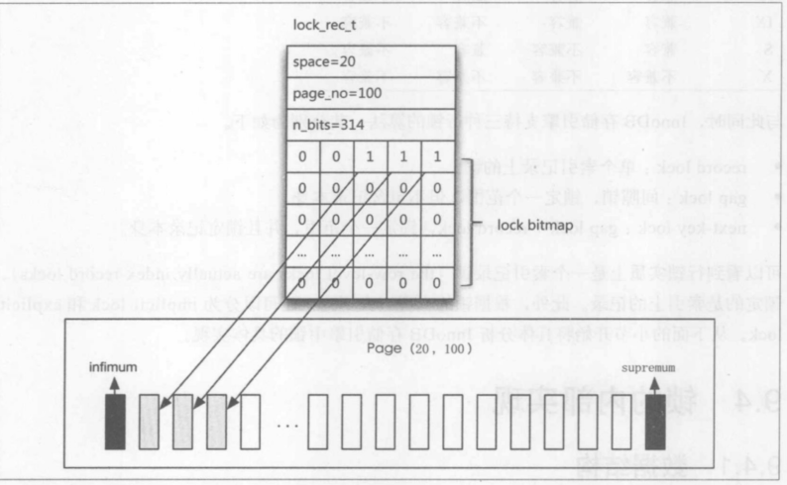
行锁内存表示图
假设页（20,100）中有250个记录，变量n_bits=250+64=314,则位图需要40个字节来管理，若heap_no 2,3,4 已经上锁，则对应数据结构在内存中的表示如下图：

Slide 27
表锁的定义
表锁的数据结构定义如下：
struct lock_table_t {
dict_table_t* table; /*!< database table in dictionary cache */
UT_LIST_NODE_T(lock_t) locks; /*!< list of locks on the same table */
};

Slide 28
锁的结构
上面已经给出了锁的定义，但是锁一般是在事务中的，在事务中锁的结构如下：
struct lock_t {
trx_t* trx; /*!< transaction owning the lock */
UT_LIST_NODE_T(lock_t) trx_locks; /*!< list of the locks of the transaction */
dict_index_t* index; /*!< index for a record lock */
lock_t* hash; /*!< hash chain node for a record lock. The link node in a singly linked list, used during hashing. */
union { lock_table_t tab_lock;/*!< table lock */
lock_rec_t rec_lock;/*!< record lock */
} un_member; /*!< lock details */
ib_uint32_t type_mode; /*!< lock type, mode, LOCK_GAP or LOCK_REC_NOT_GAP, LOCK_INSERT_INTENTION, wait flag, ORed */
}
lock_t 是针对一个事务的页或者表定义的，但是一个事务可能在不同页上有多个行锁，trx_locks将一个事务将
所有的锁链接

Slide 29
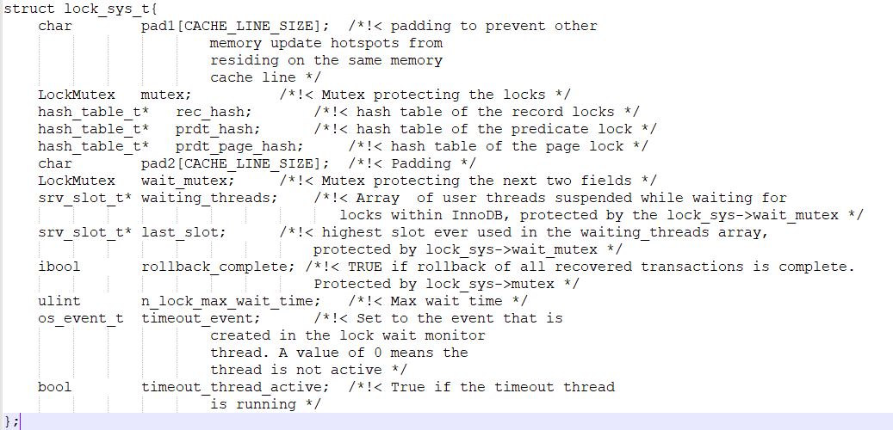
锁的结构
除了根据事务查询表信息之外，还需要根据某一行去查询锁的信息，因此需要一个全局的变量来对事务中锁的信息查询，此
处用的哈希表，定义如右图所示：

Slide 30
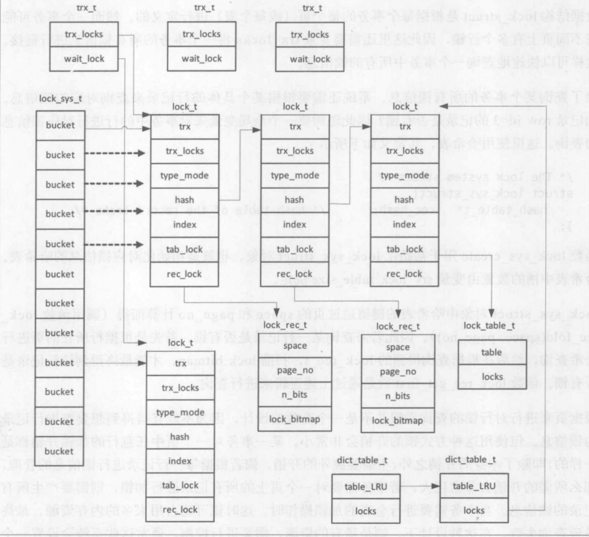
锁的数据结构的关系
经过对上述结构的整理，可得右图所示的锁的
整体结构以及他们之间的关系：

Slide 31
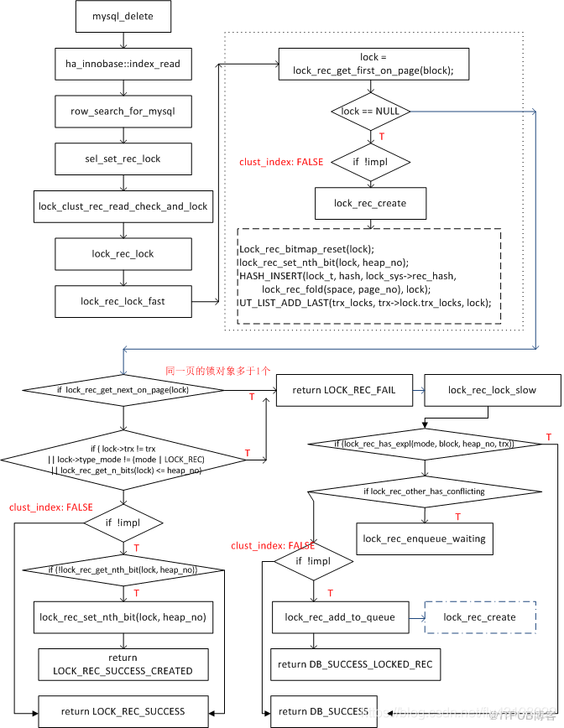
行锁加锁过程
行级锁加锁的入口函数为lock_rec_lock，参数impl如果为TRUE，则当当前记录上已有的锁和LOCK_X | LOCK_REC_NOT_GAP不冲突时，就无需创建锁对象
lock_rec_lock：
首先尝试fast lock的方式，对于冲突少的场景，这是比较普通的加锁方式(lock_rec_lock_fast), 符合如下情况时，可以走fast lock:
记录所在的page上没有任何记录锁时，直接创建锁对象，加入rec_hash，并返回成功;
记录所在的page上只存在一个记录锁，并且属于当前事务，且这个记录锁预分配的bitmap能够描述当前的heap no（预分配的bit数为创建锁对象时的page上记录数 + 64，参阅函数RecLock::lock_size），则直接设置对应的bit位并返回;
无法走fast lock时，再调用slow lock的逻辑(lock_rec_lock_slow)
判断当前事务是否已经持有了一个优先级更高的锁，如果是的话，直接返回成功（lock_rec_has_expl）;
检查是否存在和当前申请锁模式冲突的锁（lock_rec_other_has_conflicting），如果存在的话，就创建一个锁对象（RecLock::RecLock），并加入到等待队列中（RecLock::add_to_waitq），这里会进行死锁检测;
如果没有冲突的锁，则入队列（lock_rec_add_to_queue）：已经有在同一个Page上的锁对象且没有别的会话等待相同的heap no时，可以直接设置对应的bitmap（lock_rec_find_similar_on_page）；否则需要创建一个新的锁对象;
返回错误码，对于DB_LOCK_WAIT, DB_DEADLOCK等错误码，会在上层进行处理。

Slide 32
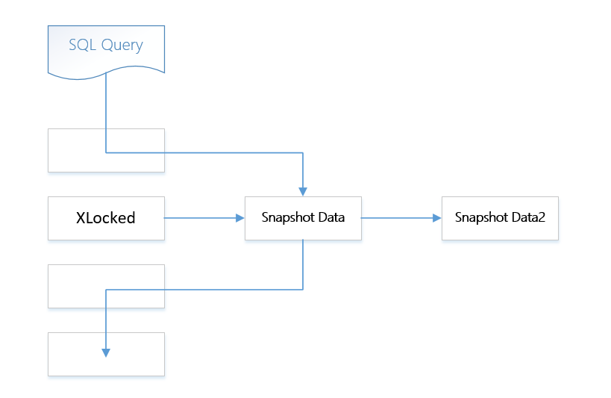
一致性非锁定读（快照读）
概念：Innodb 存储引擎通过行多版本控制的方式来读取当前执行时间数据库中的行的数据。若当前行正在执行delete\update ,此时读取操作不会等待锁，而是会读取行的快照数据。可以无锁并发
Read Committed：
读取被锁定行的最新一份快照数据
Repeatable Read:
读取事务开始时的行数据版本

Slide 33
一致性锁定读（当前读）
Locking Read: 需要加锁来显示的保证数据逻辑的一致性
加锁方式： select ... for update， select ... lock in share mode 语句，

Slide 34
锁的算法
Innodb 有三种锁的算法：
Record Lock：单个行记录上的锁
Gap Lock：间隙锁，锁定一个范围，但是不包含行记录本身
Next-key Lock：临键锁，Gap Lock+ Record Lock 锁定一个范围，且包含行记录本身（解决了幻读的问题）

Slide 35
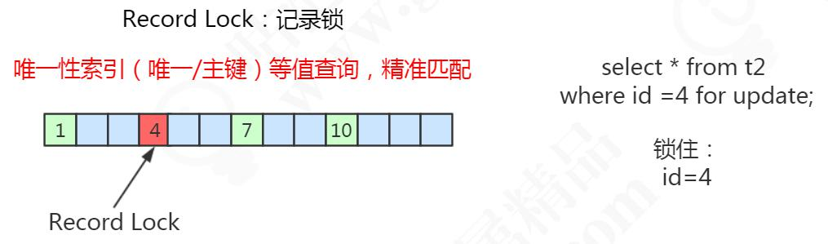
锁的算法-示例
当唯一索引使用等值查询时，精准匹配到一条记录的时候， 这个时候使用的就是记录锁

Slide 36
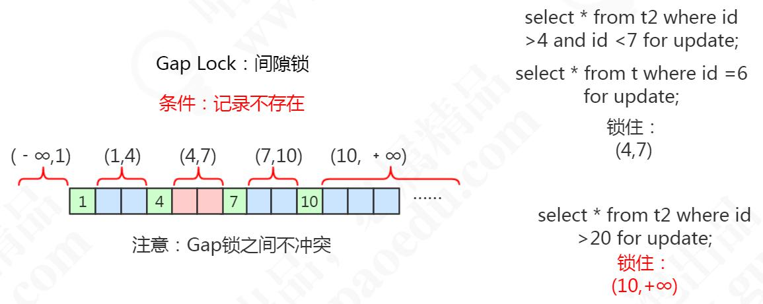
锁的算法-示例
当我们查询的记录不存在，无论是用等值查询还是范围查询的时候，它使用的都是间隙锁。 举个例子，where id >4 and id <7，where id = 6

Slide 37
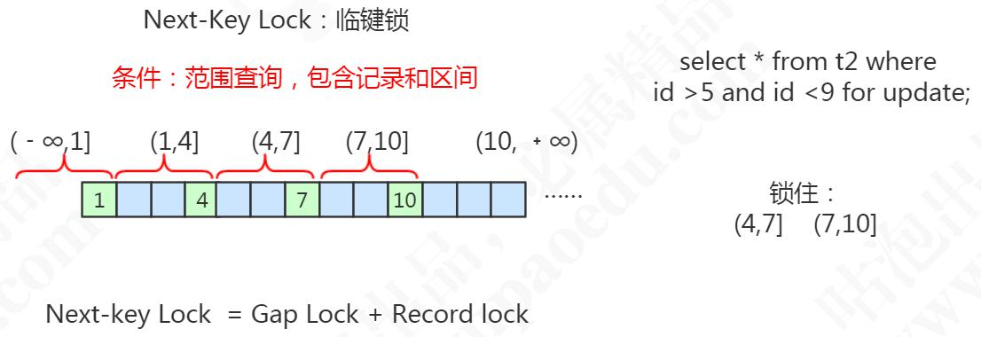
锁的算法-示例
使用了范围查询，不仅仅命中了 Record 记录，还包含了 Gap 间隙，在这种情况下我们使用的 就是临键锁，它是 MySQL 里面默认的行锁算法，相当于记录锁加上间隙锁

Slide 38
锁的算法总结
innodb 默认才用临键锁
查询没有命中索引，则为表锁;
如果等值查询唯一索引且命中唯一1条记录，则为行锁;
如果等值查询唯一索引且没有命中记录，则为临近结点的间隙锁;
如果范围查询唯一索引或查询非唯一索引且命中记录，则锁定所有命中行的临键锁 ，并同时锁定最大记录行下一个区间的间隙锁。
如果范围查询非唯一索引且没有命中记录，则为临近结点的间隙锁（包括该结点也被锁定）

Slide 39
死锁
概念：死锁是指两个或两个以上的事务在执行过程中，因争夺锁资源而造成的一种相互等待的现象
解决方案：
等待超时：即当两个事务相互等待时，其中一个事务等待时间超过了设置的某一个阈值，则该事物回滚，另一个等待事务可正常进行
通过参数innodb_lock_wait_timeout设置
wait-for graph(等待图)：innodb的主动检测死锁的方式，通常采用深度优先算法实现，要求数据库保存以下两种信息:
- 锁的信息链表
- 事务等待链表
若存在回路则代表存在死锁
基于INFORMATION_SCHEMA.INNODB_TRX表中的 trx_weight 字段来判断

Slide 40
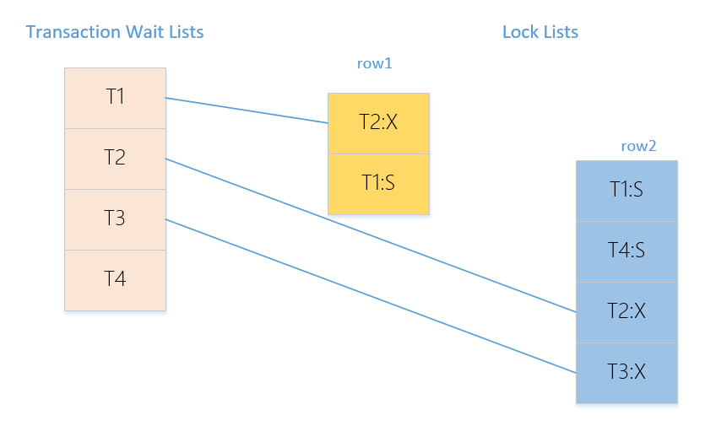
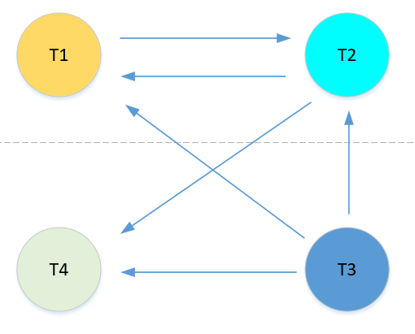
等待图-示例
事务和锁的信息如下:
状态图如下:

Slide 41
死锁-示例
循环等待 AB-BA问题
步骤 | Trannnsaction A | 结果 | Trannnsaction B
1 | begin |  | begin
2 | select * from student where id =7 for update | Empty set (0.00 sec)
3 |  | Empty set (0.00 sec) | select * from student where id =8 for update
 | INSERT INTO student (id, age, name, tel, sex) VALUES (8, 20, 'bbb', '18001115599', 1); | 等待
4 |  | [40001][1213] Deadlock found when trying to get lock; try restarting transaction | INSERT INTO student (id, age, name, tel, sex) VALUES (8, 20, 'bbb', '18001115599', 1);

Slide 42
死锁-处理
收集死锁信息：
利用命令 SHOW ENGINE INNODB STATUS查看死锁原因。
调试阶段开启 innodb_print_all_deadlocks，收集所有死锁日志
------------------------
LATEST DETECTED DEADLOCK
------------------------
2021-07-06 13:40:08 0x7f236c0db700
*** (1) TRANSACTION:
TRANSACTION 2855, ACTIVE 19 sec inserting
mysql tables in use 1, locked 1
LOCK WAIT 3 lock struct(s), heap size 1136, 2 row lock(s)
MySQL thread id 16, OS thread handle 139789650306816, query id 2670 172.17.0.1 root update
/* ApplicationName=DataGrip 2020.3 */ INSERT INTO student (id, age, name, tel, sex) VALUES (8, 20, 'bbb', '18001115599', 1)
*** (1) WAITING FOR THIS LOCK TO BE GRANTED:
RECORD LOCKS space id 26 page no 3 n bits 72 index PRIMARY of table `share_test`.`student` trx id 2855 lock_mode X insert intention waiting
Record lock, heap no 1 PHYSICAL RECORD: n_fields 1; compact format; info bits 0
0: len 8; hex 73757072656d756d; asc supremum;;

Slide 43
死锁-预防
使用事务，不使用 lock tables 。
保证没有长事务。
操作完之后立即提交事务，特别是在交互式命令行中。
如果在用 (SELECT ... FOR UPDATE or SELECT ... LOCK IN SHARE MODE)，尝试降低隔离级别。
修改多个表或者多个行的时候，将修改的顺序保持一致。
创建索引，可以使创建的锁更少。
最好不要用 (SELECT ... FOR UPDATE or SELECT ... LOCK IN SHARE MODE)。
如果上述都无法解决问题，那么尝试使用 lock tables t1, t2, t3 锁多张表

Slide 44

谢谢

